Slide 1

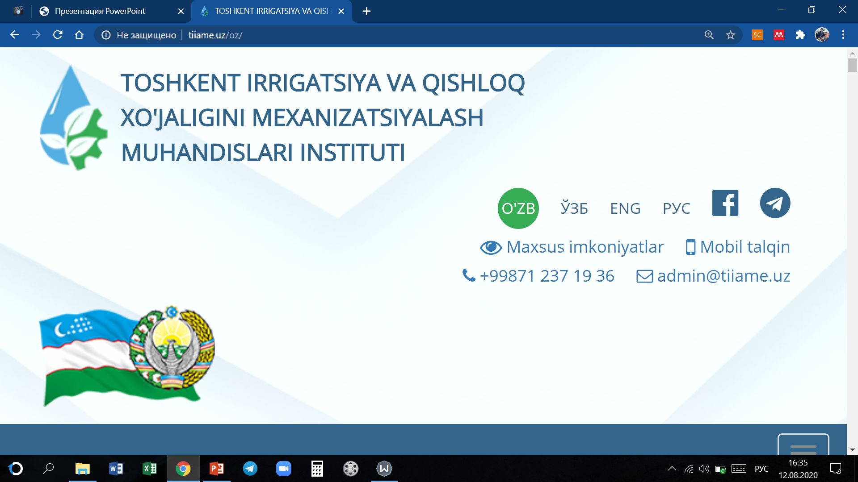

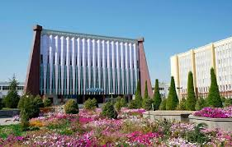

KARTALARNI LOYIHALASH VA TUZISH
FAN:
KARTALARNI LOYIXALASHNING MAZMUNI VA LOYIXASI
MUSTAQIL ISH №
FISh
Sirtqi (yo’nalish va gr.)

Slide 2
Reja:
1.
Kartografik belgilar tizimini ishlab chiqish
2.
Zamonaviy kartalarni loyihalashda foydalaniladigan texnologiyalar
3.
Kartalarni loyihalashda uchraydigan muammolar

Slide 3
KIRISH
Hozirgi zamon axborot asrida geografik ma’lumotlarning ahamiyati tobora ortib bormoqda. Hududlarni o‘rganish, tabiiy resurslardan oqilona foydalanish, transport tizimlarini rejalashtirish, ekologik nazoratni amalga oshirish hamda iqtisodiy tahlillar o‘tkazishda kartalar muhim manba sifatida xizmat qiladi. Shu sababli, kartalarni to‘g‘ri va aniq loyihalash bugungi kunda kartografiya fanining eng dolzarb masalalaridan biri hisoblanadi.
Kartalarni loyihalash — bu ma’lumotlarni fazoviy shaklda ifodalash va ularni vizual tarzda foydalanuvchiga yetkazish jarayonidir.
Bu jarayon kartografiya, geografik axborot tizimlari (GAT), dizayn va informatika fanlarining kesishgan joyida amalga oshiriladi. Loyiha jarayoni kartaning maqsadi, turi, miqyosi va foydalanuvchisi bilan chambarchas bog‘liqdir.

Slide 4
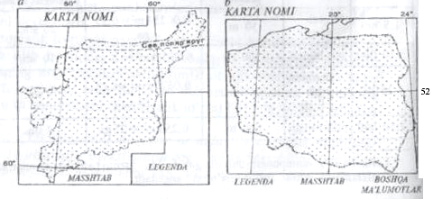
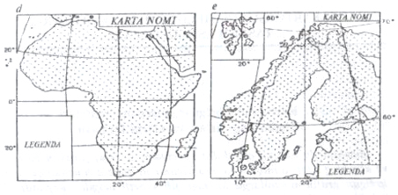
Kartalarni loyihalashning mazmuni
Kartalarni loyihalash mazmuni quyidagi asosiy bosqichlarni o‘z ichiga oladi:
Maqsadni aniqlash – karta qanday maqsadda tuzilayotganini belgilash (masalan: o‘quv, ilmiy, navigatsion yoki statistik).
Mavzuni tanlash – karta aks ettiradigan asosiy ma’lumot turi (geografik, iqtisodiy, ekologik, transport, demografik va boshqalar).
Ma’lumotlarni to‘plash va tahlil qilish – ishonchli manbalardan ma’lumotlarni yig‘ish, ularni tekshirish va tizimlashtirish.
Karta proyeksiyasini tanlash – yer yuzasini tekislikda aks ettirishning eng maqbul usulini aniqlash.
Miqyosni tanlash – karta qanday aniqlikda va tafsilotda bo‘lishini belgilash.

Slide 5
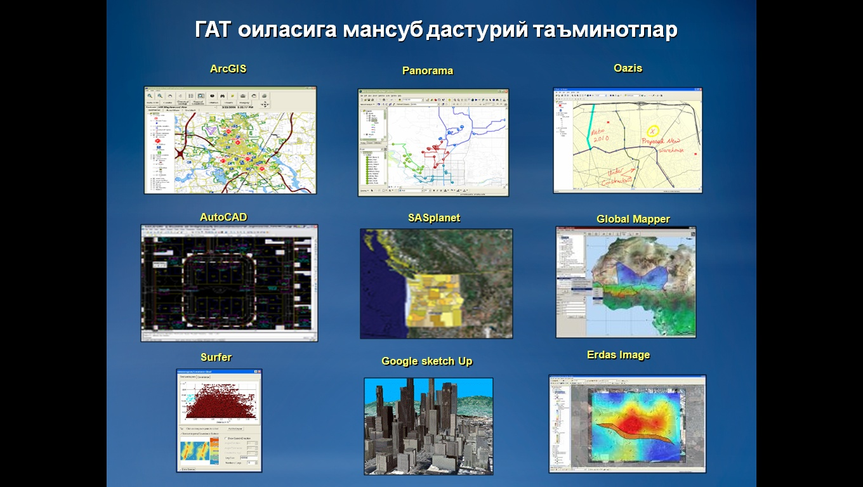
Kartografik belgilar tizimini ishlab chiqish – nuqta, chiziq, maydon belgilari, ranglar va belgilar orqali ma’lumotni ifodalash.
Grafik dizayn va maketlash – karta elementlarini joylashtirish, ranglar uyg‘unligini ta’minlash, o‘qish qulayligini oshirish.
Tahrirlash va sinovdan o‘tkazish – tayyor loyihani tekshirish, xatolarni tuzatish va yakuniy variantni tayyorlash.
GIS oilasiga mansub dasturiy ta'minotlar

Slide 6
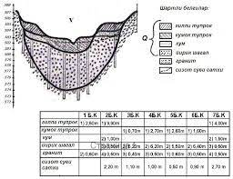
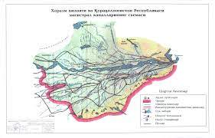
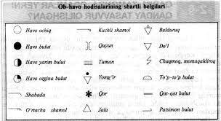
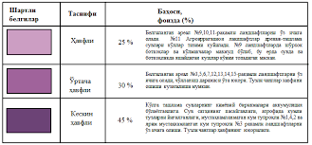
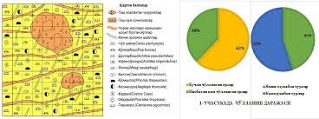
Kartalarni loyihalashning loyihasi (bosqichlari)
Kartalarni loyihalash loyihasi odatda quyidagi bosqichlarda amalga oshiriladi:
Texnik topshiriqni ishlab chiqish – buyurtmachi yoki foydalanuvchi talablariga ko‘ra karta loyihasining texnik parametrlari belgilanadi.
Kontseptual loyiha – karta g‘oyasi, ma’lumot manbalari va ishlatiladigan texnologiyalar aniqlanadi.
Eksperimental loyiha – dastlabki maketlar, belgilar tizimi va dizayn sinovdan o‘tkaziladi.
Asosiy loyiha (ishchi loyiha) – yakuniy ma’lumotlar asosida karta to‘liq ishlab chiqiladi.
Tahririy bosqich – karta tahrir qilinadi, o‘lchov aniqligi va rang muvozanati tekshiriladi.
Nashr yoki elektron formatga o‘tkazish – tayyor karta bosma yoki raqamli shaklda foydalanuvchiga yetkaziladi.

Slide 7
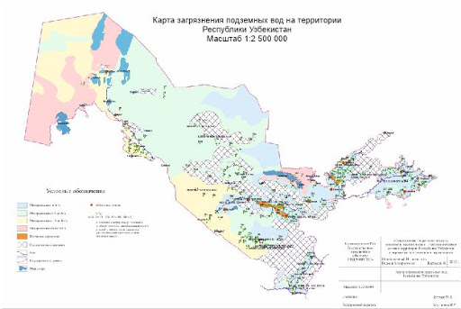
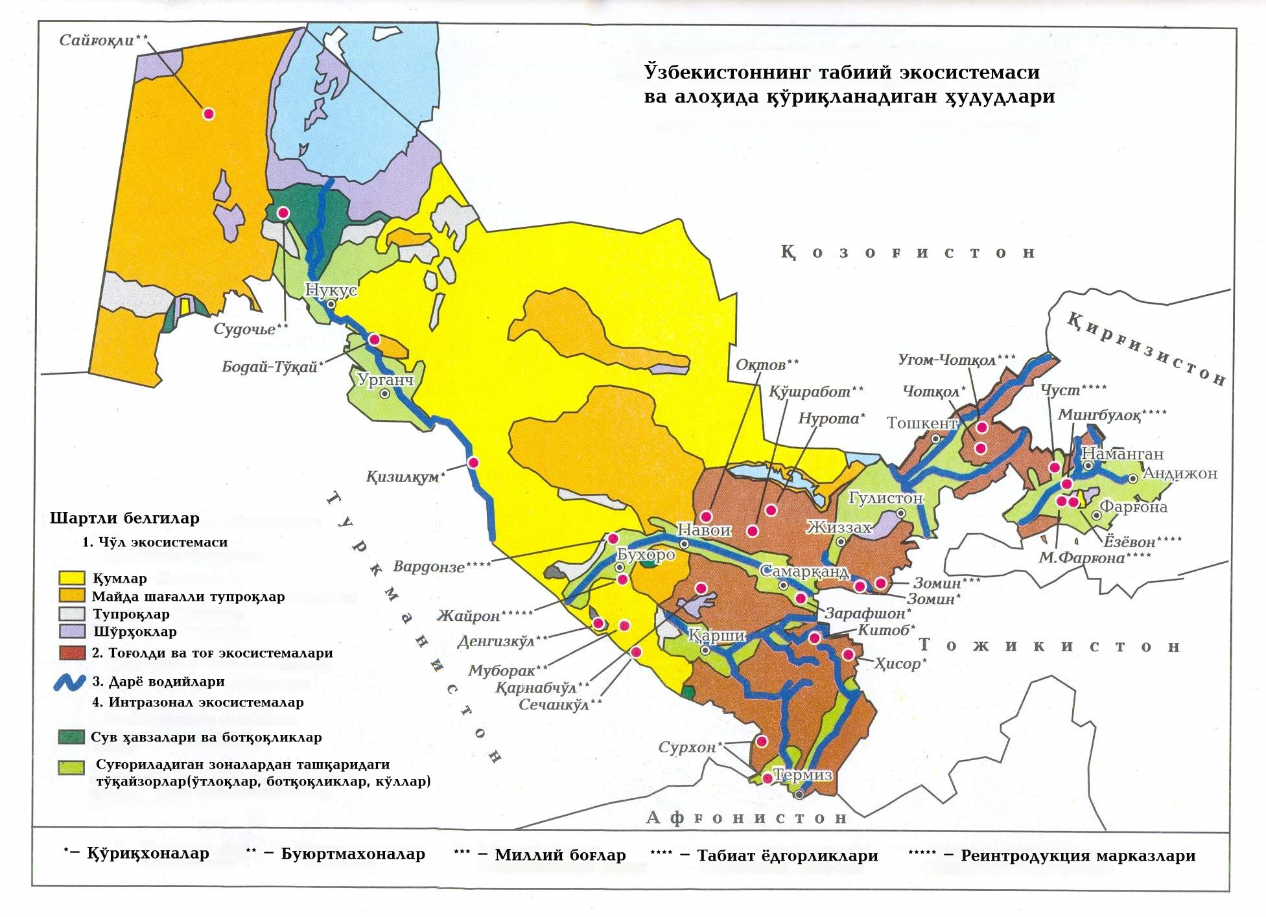
ZAMONAVIY KARTALARNI LOYIHALASHDA FOYDALANILADIGAN TEXNOLOGIYALAR
GIS dasturlari (ArcGIS, QGIS) — fazoviy ma’lumotlarni tahlil va vizualizatsiya qilish uchun.
Grafik dizayn dasturlari (Adobe Illustrator, CorelDRAW) — kartaning estetik ko‘rinishini shakllantirish uchun.
3D model va veb-kartografiya tizimlari (Google Earth, Mapbox, Leaflet) — interaktiv kartalarni yaratish uchun.

Slide 8
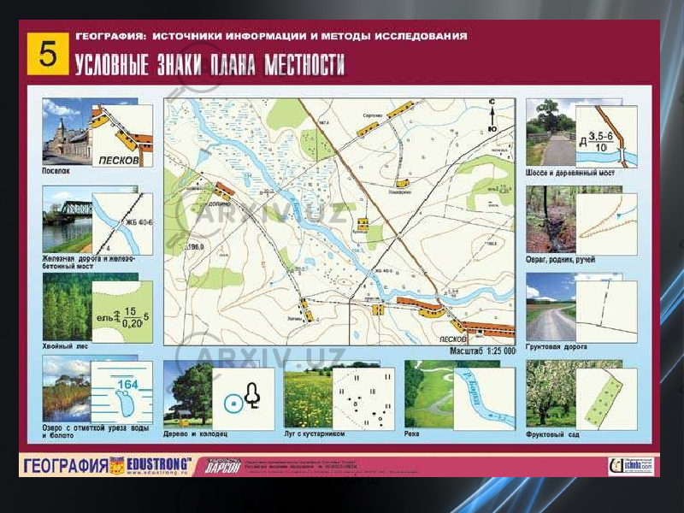
KARTA MAQSADINI ANIQLASH
Karta nimani ko‘rsatishi kerakligi va kim uchun mo‘ljallanganini belgilash — loyihaning eng muhim bosqichidir. Masalan:
o‘quv kartalar – maktab va universitetlarda foydalaniladi;
tahliliy kartalar – ilmiy tadqiqotlar uchun yaratiladi;
tematik kartalar – alohida mavzular (aholi, iqlim, yer resurslari, transport tarmoqlari)ni ko‘rsatadi;
interaktiv yoki raqamli kartalar – foydalanuvchining faol ishtirokida ishlaydi.

Slide 9

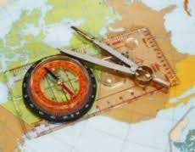
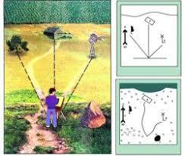
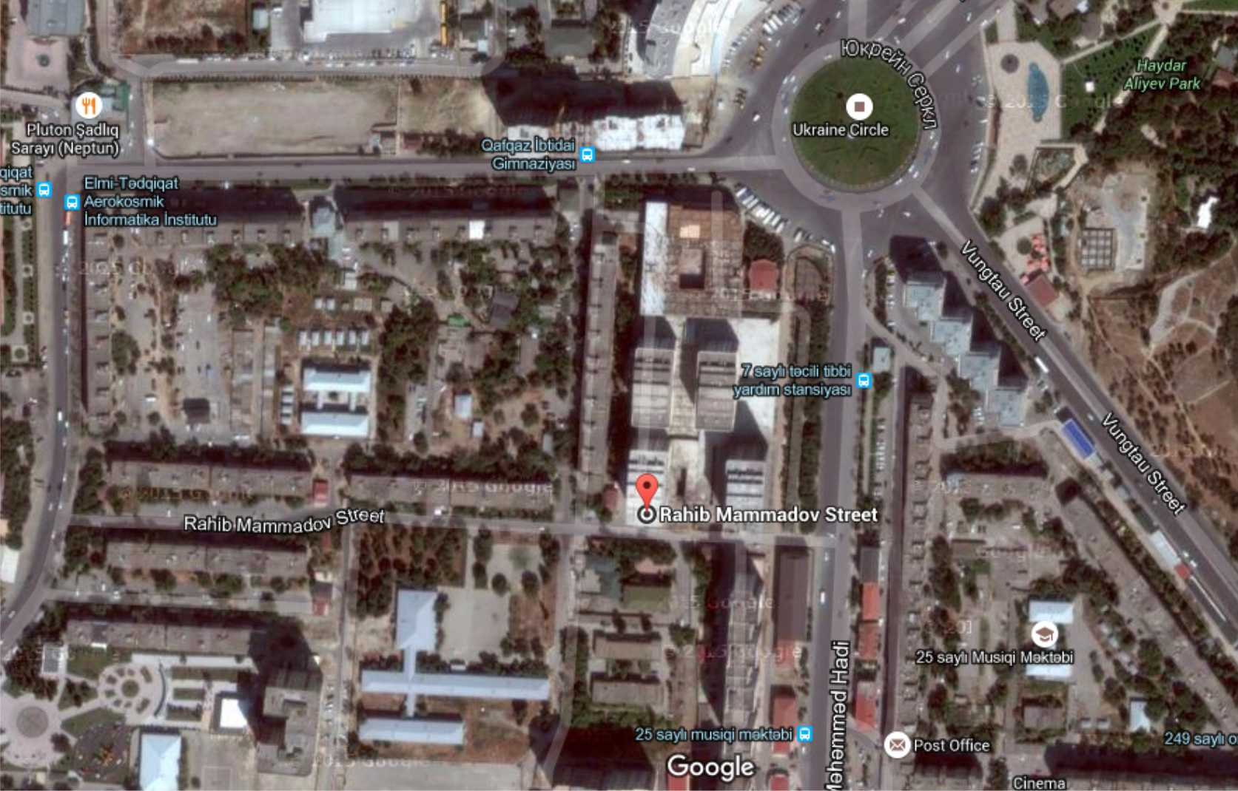
Ma’lumot manbalarini tanlash va tayyorlash
Kartani tuzish uchun topografik xaritalar, kosmik suratlar, geodezik o‘lchovlar, statistik ma’lumotlar, shuningdek, GIS ma’lumotlar bazalari ishlatiladi. Ma’lumotlarning yangiligi va ishonchliligi karta sifatini belgilovchi asosiy omillardandir.

Slide 10
Proyeksiya va miqyosni tanlash
Yer sferik shaklda bo‘lgani sababli uni tekislikda aks ettirish uchun matematik proyeksiyalar qo‘llanadi (masalan: konik, silindrik, azimutal).
Miqyos esa kartada qancha tafsilot berilishini belgilaydi:
yirik miqyos – shahar, tuman, xo‘jalik kartalari;
o‘rta miqyos – viloyat yoki mintaqaviy xaritalar;
kichik miqyos – mamlakat yoki dunyo xaritalari.

Slide 11
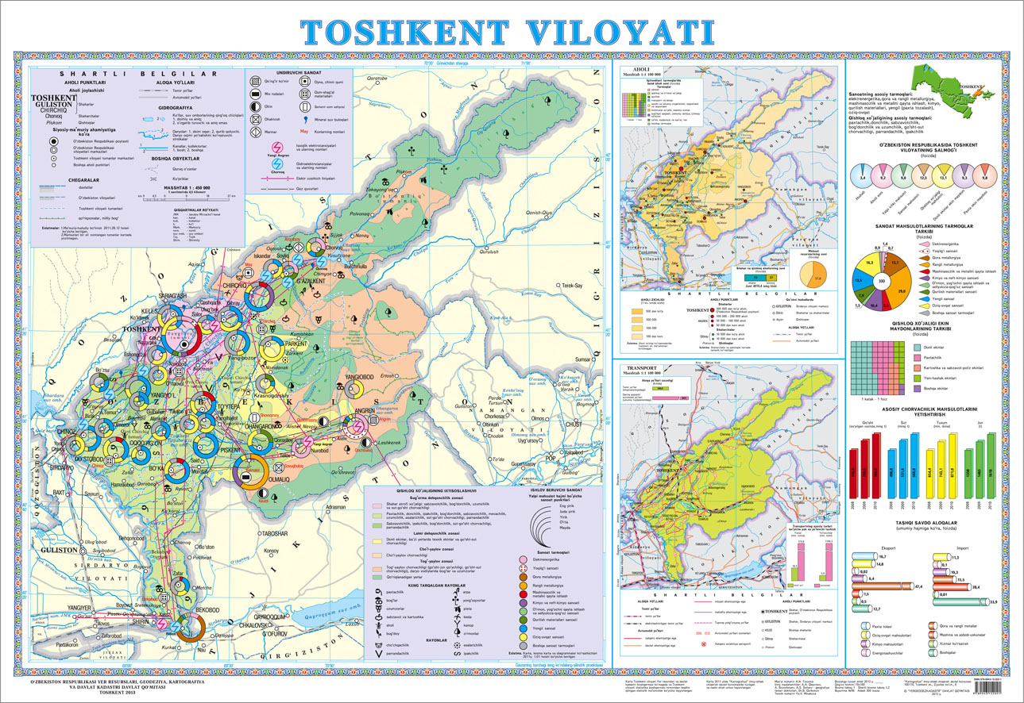
Kartografik belgilar tizimini yaratish
Karta belgilarining to‘g‘ri tanlanishi axborotni tez va aniq tushunishga imkon beradi. Belgilar uch xil bo‘ladi:
nuqtaviy belgilar (shahar, kon, manba);
chiziqli belgilar (yo‘llar, daryolar, chegaralar);
maydon belgilar (o‘rmon, cho‘l, suv havzasi).
Belgilar rang, shakl, o‘lcham va joylashuv orqali ma’lumot turini farqlaydi.

Slide 12
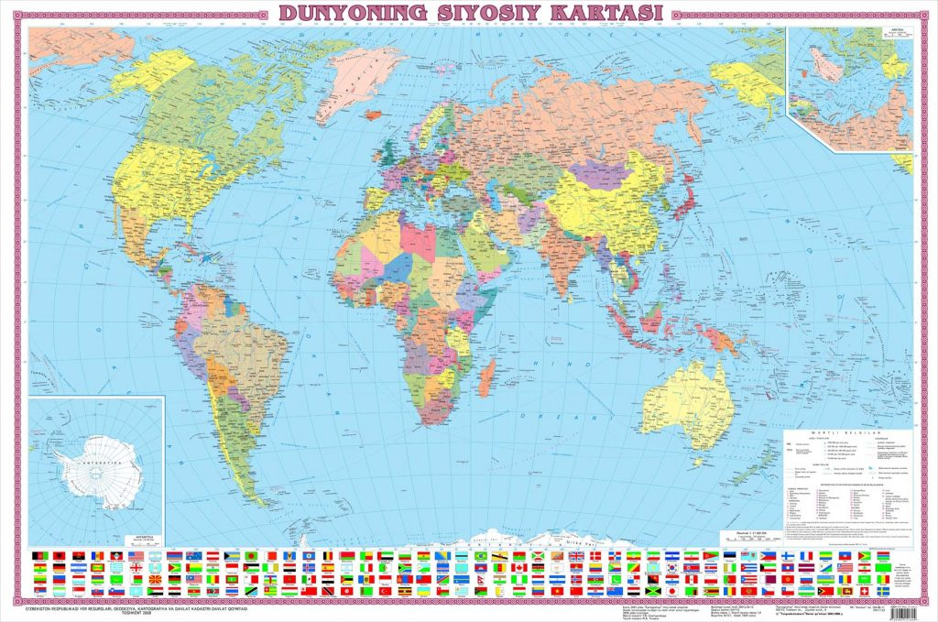
Grafik dizayn va kompozitsiya
Karta nafaqat aniq, balki estetik jihatdan ham chiroyli bo‘lishi kerak. Rang uyg‘unligi, shriftdan foydalanish, legenda va ko‘rsatkichlarning joylashuvi kartaning o‘qilishi va tushunilishini osonlashtiradi.

Slide 13

Tahliliy bosqich
Bu bosqichda karta yaratilishining maqsadi, foydalanuvchi talablari, axborot manbalari, texnik imkoniyatlar o‘rganiladi. Tahlil natijasida karta kontseptsiyasi shakllanadi.

Slide 14
Kontseptual loyiha
Bu jarayonda karta turi, mazmuni, belgilar tizimi, rang sxemasi va dizayn g‘oyasi belgilanadi. Shuningdek, dastlabki maket (eskiz) yaratiladi.
Texnologik loyiha
Kartani yaratish uchun ishlatiladigan texnik vositalar (GIS dasturlari, grafik muharrirlar, ma’lumot formatlari) tanlanadi. Karta strukturasining elektron modeli ishlab chiqiladi.

Slide 15
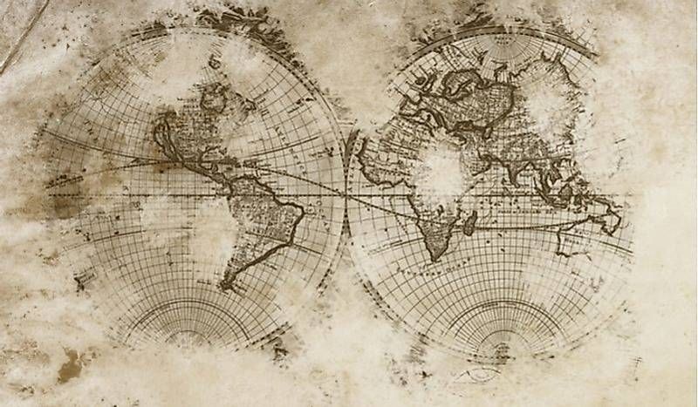
Ishlab chiqish bosqichi
Bu bosqichda karta to‘liq ishlab chiqiladi. Barcha elementlar joylashtiriladi, ma’lumotlar aniqlashtiriladi va sinov ko‘rinishlari tayyorlanadi.
Tahrirlash va tekshirish
Karta aniqlik, o‘lchov, grafika va matn jihatidan tekshiriladi. Xatoliklar bartaraf etilib, yakuniy formatga tayyorlanadi.

Slide 16

Zamonaviy kartalarni loyihalashdagi innovatsion yondashuvlar
Raqamli kartografiya — ma’lumotlar elektron shaklda saqlanadi va avtomatik yangilanadi.
Veb-kartografiya — foydalanuvchilar Internet orqali kartani tahlil qiladi, o‘lchov qiladi, qidiruv va navigatsiya funksiyalaridan foydalanadi.
Interaktiv vizualizatsiya — foydalanuvchi xaritani kattalashtirishi, filtrlashi, ma’lumot qatlamlarini yoqib-o‘chirishi mumkin.
Sun’iy intellekt va avtomatlashtirish — karta ma’lumotlarini avtomatik tahlil qilish va belgilarni moslashtirish imkonini beradi.
3D kartalar va virtual muhit — relyef, bino va infratuzilmani uch o‘lchamda ko‘rsatish orqali yanada real tasvir yaratadi.

Slide 17
Kartalarni loyihalashda uchraydigan muammolar
Ma’lumotlarning eskirgan yoki noto‘liq bo‘lishi;
Proyeksiya xatoliklari va o‘lchov nomuvofiqligi;
Belgilar tizimining noaniqligi;
Ranglar va matnlarning o‘qilishi qiyin bo‘lishi;
Texnik nosozliklar yoki dasturiy xatoliklar.
Bu muammolarni bartaraf etish uchun loyihalash bosqichida sinov, ekspertiza va tahrir jarayonlari o‘tkaziladi.

Slide 18
XULOSA
Kartalarni loyihalash – bu ilmiy tahlil, texnik aniqlik va estetik dizayn uyg‘unlashgan jarayondir. Har bir bosqichda aniqlik, yangilik va qulaylikni ta’minlash zarur. Zamonaviy texnologiyalar yordamida ishlab chiqilgan kartalar geografik axborotni nafaqat ko‘rsatadi, balki uni tahlil qilish, rejalashtirish va boshqarish vositasiga ham aylantiradi.

Slide 19
Adabiyotlar:
Safarov E., Musayev I., Prenov Sh., Abdurakhmonov S. Tabiiy kartalarni loyihalash va tuzish. O'quv qo'llanma. T. 2015 y-180 б.
Mirzaliyev. T. Qoraboyev J. Kartalarni loyihalash va tuzish. Toshkent “Talqin”. O'quv qo'llanma.
Mirzaliyev. T., Safarov E., Egamberdiyev A., Qoraboyev J., Kartashunoslik. O'quv qo'llanma. Toshkent “Cho'lpon”. 2012 y - 62-72 b.
4. Тhomas M.Lillesand, Ralph W.Kiefer, Jonaтhan W.Chipman (2008): Carтografiy and Image Inтerpreтaтion. Sixтh Ediтion. Wiley-India Ediтion.
5. Мirzaliyev Т., Мusayev I. Каrтografiya. Тоshkenт, Ziyonur, 2007.-160 б.
6. Abdurakhmonov S. Mirjalolov N. Jo'rayev A. Geoinformatsion kartografiya asoslari. O'quv qo'llanma, Toshkent, TIQXMMI, 2020. - 194 b.
7. https://moodle.tiiame.uz/course/view.php?id=705

Slide 20

E'TIBОRINGIZ UCHUN RAHMAT!

